Slide 1


Φορολογικά ζητήματα από τη σύναψη Corporate PPAs μεταξύ παραγωγών ενέργειας και καταναλωτών
Κωνσταντίνος Ρουμπής, Tax Partner Deloitte Business Solutions
οκτωβριοσ 2022

Slide 2

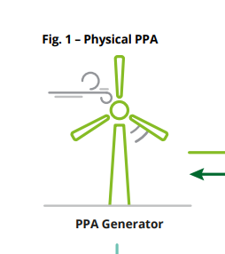
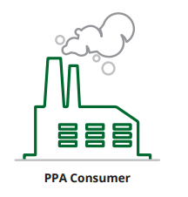
Διμερής συμφωνίες πώλησης ενέργειας (Corporate PPA’s)
Γενικά σχόλια
PPA (Διμερής συμφωνία πώλησης ενέργειας) είναι μια μακροπρόθεσμη διμερής σύμβαση με την οποία τα συμβεβλημένα μέρη συμφωνούν απευθείας την αγοραπωλησία ενέργειας.
Πλεονεκτήματα:
    Εξασφάλιση χρηματοδότησης για την υλοποίηση έργων ΑΠΕ;
    Εξασφάλιση συγκεκριμένης – μη μεταβλητής – τιμής, καθιστώντας δυνατή την πρόβλεψη των μελλοντικών ταμειακών ροών των έργων;
    Ενίσχυση της πράσινης μετάβασης;
    Αντιστάθμιση κινδύνου για τον αγοραστή/καταναλωτή, καθώς η σταθερή τιμή που εξασφαλίζει τον βοηθά να ελέγχει τα λειτουργικά έξοδα της επιχείρησης του;
    Ένα έργο ΑΠΕ, με την επίδειξη διμερών συμφωνιών πώλησης της μελλοντικά παραγόμενης ενέργειας του, αποκτά προτεραιότητα στην απόκτηση όρων σύνδεσης στο δίκτυο.
    Διευκολύνει την περαιτέρω ανάπτυξη των έργων ΑΠΕ και την ενίσχυση της ανάπτυξης και της ενεργειακής ασφάλειας της χώρας
PPA («Διμερή συμφωνία πώλησης ενέργειας»)
Πωλητής
Αγοραστής

Slide 3
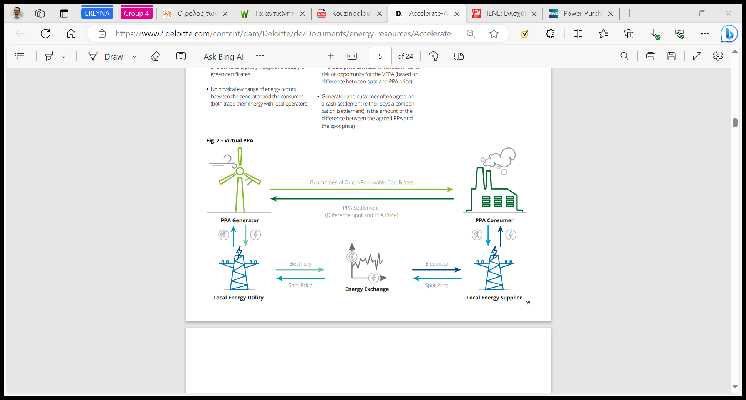
Διμερής συμφωνίες πώλησης ενέργειας (Corporate PPA’s)
Διμερής συμβάσεις πώλησης με φυσική παράδοση (“physical PPA’s”)
Ο Πωλητής (παραγωγός) πουλάει/παραδίδει ενέργεια στον Αγοραστή (παραγωγός/προμηθευτή, καταναλωτή κλπ.) χωρίς φυσική μεταβίβαση της κυριότητας.
Η Πώληση πραγματοποιείται μέσω του Ελληνικού Χρηματιστηρίου Ενέργειας («ΕΧΕ»). Συγκεκριμένα, τα δύο μέρη δηλώνουν την ποσότητα που συμφωνήθηκε μεταξύ τους στο ΕΧΕ.
Η τυχόν διαφορά που προκύπτει μεταξύ της τιμής που έχει συμφωνηθεί στο PPA και της Τιμής Εκκαθάρισης της αγοράς στο ΕΧΕ χρεοπιστώνεται μεταξύ των μερών βάσει της μεταξύ τους σύμβασης.
Ο Πωλητής μεταβιβάζει τις Εγγυήσεις Προέλευσης ή Πιστοποιητικά Ανανεώσιμων Πηγών (GoOs/RECs) για να εγγυηθεί ότι η ηλεκτρική ενέργεια παράγεται από ανανεώσιμες πηγές (όπου υπάρχουν).
Αποτελούν την δημοφιλέστερη μορφή συμβάσης PPA στην Ελλάδα (περ. 30 έως σήμερα)
PPA διακανονισμός
Διακανονισμός διαφοράς τιμής συμβολαίου με τιμή αγοράς
Εγγύηση Προέλευσης/
Πιστοποιητικό Ανανεώσιμων Πηγών
PPA («Διμερή συμφωνία πώλησης ενέργειας»)
Πωλητής
Αγοραστής
ΕΧΕ

Slide 4
Διμερής συμφωνίες πώλησης ενέργειας (Corporate PPA’s)
Διμερής συμβάσεις πώλησης με εικονικό/οικονομικό διακανονισμό (“virtual/financial PPA’s”)
Ο Πωλητής (παραγωγός) πουλάει/παραδίδει ενέργεια στον Αγοραστή (παραγωγός/προμηθευτή, καταναλωτή κλπ.) χωρίς φυσική μεταβίβαση της κυριότητας.
Τα μέρη συμφωνούν την τιμή συναλλαγής με υποκείμενη αξία έναν δείκτη της αγοράς ηλεκτρικής ενέργειας (συνήθως τη μέση τιμή των ωραίων Τιμών Εκκαθάρισης του ΕΧΕ μίας συγκεκριμένης περιόδου)
Η τυχόν διαφορά που προκύπτει μεταξύ της τιμής που έχει συμφωνηθεί στο PPA και της Τιμής Εκκαθάρισης της αγοράς στο ΕΧΕ χρεοπιστώνεται μεταξύ των μερών βάσει της μεταξύ τους σύμβασης.
Ο Πωλητής μεταβιβάζει τις Εγγυήσεις Προέλευσης ή Πιστοποιητικά Ανανεώσιμων Πηγών (GoOs/RECs).
Βασική διαφορά με physical PPA: Δεν γίνεται δήλωση από τα δύο μέρη για την ποσότητα που συμφωνήθηκε μεταξύ τους στο ΕXE.
Ο Παραγωγός ΑΠΕ ανεξάρτητα από το διμερές financial PPA, συμμετέχει κανονικά (αυτόνομα ή μέσω ΦΟΣΕ) στο ΕΧΕ με όλη τη διαθέσιμη ισχύ του σταθμού και θα αποζημιωθεί για την πωληθείσα στο Σύστημα.
PPA διακανονισμός
Διακανονισμός διαφοράς τιμής συμβολαίου με τιμή αγοράς
Εγγύηση Προέλευσης/
Πιστοποιητικό Ανανεώσιμων Πηγών
PPA («Διμερή συμφωνία πώλησης ενέργειας»)
Πωλητής
Αγοραστής
ΕΧΕ

Slide 5
Διμερής συμφωνίες πώλησης ενέργειας (PPA’s)
Πρακτικό Παράδειγμα 1
Πρακτικό παράδειγμα PPA (physical και virtual/financial)
Συμφωνηθείσα τιμή πώλησης/αγοράς ενέργειας PPA: 100€/ΜW
Τιμή Εκκαθάρισης της Αγοράς: 150€/MW
Άρα τιμή συμβολαίου < Τιμή αγοράς
Ο Πωλητής θα λάβει από την αγορά 150€/MW και ο Αγοραστής θα καταβάλει στην αγορά/ ΕΧΕ 150€/MW.
Ο Πωλητής θα πρέπει να καταβάλει στον Αγοραστή τα επιπλέον 50€/ΜW βάσει της μεταξύ τους σύμβασης.
Φορολογικές Επιπτώσεις
Έκπτωση δαπανών που αντιστοιχεί στην διαφορά που θα πρέπει να καταβάλει ο πωλητής υπό προϋποθέσεις.
15% φόρος υπεραξίας κατά την πώληση των Εγγυήσεων Προέλευσης ή Πιστοποιητικών Ανανεώσιμων Πηγών (GoOs/RECs) εφόσον προκύπτει.
6 ή 0% ΦΠΑ, ανάλογα με τον κατάλληλο χαρακτηρισμό των PPA’s από πλευράς ΦΠΑ στην Ελλάδα.
PPA διακανονισμός
Διακανονισμός διαφοράς τιμής συμβολαίου με τιμή αγοράς
150 €/MW τιμή αγοράς
50 €/MW διαφορά τιμής συμβολαίου με τιμή αγοράς
Πωλητής
Αγοραστής

Slide 6
Διμερής συμφωνίες πώλησης ενέργειας (PPA’s)
Πρακτικό Παράδειγμα 2
Πρακτικό παράδειγμα PPA (physical και virtual/financial)
Συμφωνηθείσα τιμή πώλησης/αγοράς ενέργειας PPA: 150€/ΜW
Τιμή Εκκαθάρισης της Αγοράς: 100€/MW
Άρα τιμή συμβολαίου > Τιμή αγοράς
Ο Πωλητής θα λάβει από την αγορά 100€/MW και ο Αγοραστής θα καταβάλει στην αγορά/ ΕΧΕ 100€/MW.
Ο Αγοραστής θα πρέπει να καταβάλει στον Πωλητή 50€/ΜW βάσει της μεταξύ τους σύμβασης.
Φορολογικές Επιπτώσεις στο επίπεδο του Πωλητή
22% φόρος εισοδήματος επί των κερδών από την πώληση (επιπλέον της διαφοράς)
15% φόρος υπεραξίας κατά την πώληση των τις Εγγυήσεις Προέλευσης ή Πιστοποιητικά Ανανεώσιμων Πηγών (GoOs/RECs) εφόσον προκύπτει.
6 ή 0% ΦΠΑ, ανάλογα με τον κατάλληλο χαρακτηρισμό των PPA’s από πλευράς ΦΠΑ στην Ελλάδα.
PPA διακανονισμός
Διακανονισμός διαφοράς τιμής συμβολαίου με τιμή αγοράς
100 €/MW τιμή αγοράς
50 €/MW διαφορά τιμής συμβολαίου με τιμή αγοράς
Πωλητής
Αγοραστής

Slide 7
Διμερής συμφωνίες πώλησης ενέργειας (PPA’s)
Φορολογικά και λοιπά σχετικά ζητήματα
ΦΠΑ
Συντελεστής 0% ή 13%?
Pro-rata?
Λογιστικά
Ποιος είναι ο ορθός χειρισμός ΕΛΠ/ΔΠΧΑ?
Μητρώο
Ποιος είναι ο ορθός ΚΑΔ?
Φορολογία Εισοδήματος – Transfer Pricing
Έκπτωση δαπάνης – Φορολογία Εισοδήματος
Ναι, αν η συναλλαγή είναι μεταξύ συνδεδεμένων
Άλλες δηλωτικές υποχρεώσεις
22% ΦΕΝΠ
Έκπτωση της δαπάνης – γενικές προϋποθέσεις
Δεν φαίνεται να τίθεται θέμα παρακράτησης ΦΕ
Τριμηνιαίες καταστάσεις συμφωνητικών
My data?

Slide 8
Διμερής συμφωνίες πώλησης ενέργειας (PPA’s)
Φορολογικά και λοιπά σχετικά ζητήματα
1 Φορολογία Εισοδήματος
Δεν φαίνεται να εγείρονται ιδιαίτερα ζητήματα – ΦΕΝΠ 22% στο κέρδος και έκπτωση της δαπάνης αντίστοιχα
ΦΕΝΠ κατά την πώληση των εγγυήσεων/ή πιστοποιητικά Ανανεώσιμων Πηγών
2 ΦΠΑ
Δεν είναι σαφές ποιος είναι ο κατάλληλος συντελεστής ΦΠΑ.
Υπάρχουν οι ακόλουθες επιλογές: 6% ως πώληση ενέργειας / 0% ως χρηματοοικονομικό προϊόν / 24% ως παροχή υπηρεσίας
Υπάρχει πρόσφατη απόφαση της Ιταλία στην οποία καταλήγουν ότι τα PPAs είναι VAT exempt – Pro Rata???
3 Τιμολόγηση και λοιπά ζητήματα
Εκδίδεται ανά πώληση? κάθε μήνα? Κατά την εκκαθάριση? Εκδίδεται πιστωτικό κάθε φορά για την διαφορά? Εκδίδουν τιμολόγιο αμφότεροι?
Δεν υπάρχει καθοδήγηση στα ΕΛΠ/ΔΠΧΑ (χρηματοοικονομικό προϊόν είτε δικαίωμα χρήσης)

Slide 9

Διμερής συμφωνίες πώλησης ενέργειας (PPA’s)
Τι έρχεται
Green pool
Το υπουργείο Ενέργειας, το οποίο αναμένεται να δημιουργήσει έναν ΦΟΣΕ (aggregator), το «Green Pool», στον οποίο θα διαθέτουν την ενέργεια οι παραγωγοί ΑΠΕ, και ο οποίος θα προμηθεύει ενεργοβόρους καταναλωτές, εκτός του ΕΧΕ, μέσω PPAs που θα συνάπτουν.
ΕιδικΗ πλατφΟρμα σΥναψης PPA
Το ΕΧΕ διερευνά τη δυνατότητα δημιουργίας πλατφόρμας σύναψης PPAs από ΑΠΕ

Slide 10
Deloitte refers to one or more of Deloitte Touche Tohmatsu Limited (“DTTL”), its global network of member firms, and their related entities (collectively, the “Deloitte organization”). DTTL (also referred to as “Deloitte Global”) and each of its member firms and related entities are legally separate and independent entities, which cannot obligate or bind each other in respect of third parties. DTTL and each DTTL member firm and related entity is liable only for its own acts and omissions, and not those of each other. DTTL does not provide services to clients. Please see www.deloitte.com/about to learn more.
© 2022. For information, contact Deloitte Touche Tohmatsu Limited.

